Slide 1
第13讲 编码
一、如何有效地编码
二、数值与字符编码
三、可靠性编码
习题：18、21、25、30

Slide 2
如何有效地编码
内容
用0和1有效地编码
目标
通过对八件物品进行编码练习，设计出简单有效的编码，编码中特定的位有特定的意义。

Slide 3
1.5 编码（1/3）
例13.1 给定白菜、西瓜、鸭、萝卜、狗、柠檬、鸡、兔8个对象，请用二进制数字对它们进行有效编码。
解：先对编码对象的属性或特征进行分析
1、生物（最高位）：植物、动物（0、1）
2、植物（次高位）：蔬菜、水果（0、1）
3、动物（次高位）：宠物、家禽（0、1）
4、蔬菜（最低位）：杆叶、根茎（0、1）
5、水果（最低位）：甜、酸（0、1）
6、宠物（最低位）：咬人、不咬（0、1）
7、家禽（最低位）：游水、不游（0、1）
码字 | 方案
000 | 白菜
001 | 萝卜
010 | 西瓜
011 | 柠檬
100 | 狗
101 | 兔
110 | 鸭
111 | 鸡

Slide 4
1.5 编码（2/3）
白菜、西瓜、鸭、萝卜、狗、柠檬、鸡、兔
0
1
植物
动物
0
1
0
1
蔬菜
水果
宠物
家禽
0
1
0
1
0
1
0
1
杆叶
根茎
甜味
酸味
咬人
不咬
游水
不游
八种物品编码层次结构图

Slide 5
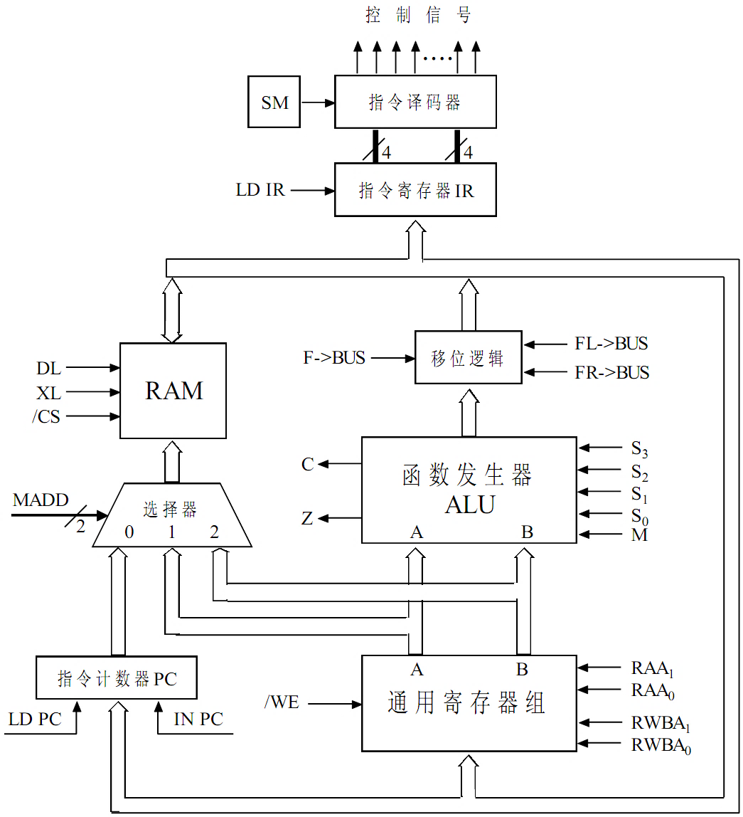
1.5 编码（3/3）
模型机指令编码
分为操作码和地址码两部分
操作码：指明干什么
地址码：指明操作数在哪
操作码（4位） | 地址码（4位）
操作码助记符 | 指令编码*
MOV | 1111 XX XX
ADD | 1001 XX XX
SUB | 0110 XX XX
AND | 1110 XX XX
NOT | 0101 XX XX
SHR | 1010 XX 00
SHL | 1010 XX 11
JMP | 0001 00 00，XXXX
JZ | 0001 00 01，XXXX
JC | 0001 00 10，XXXX
IN | 0010 XX XX
OUT | 0100 XX XX
NOP | 0111 00 00
HALT | 1000 00 00
Notes:
操作数指出指令执行的操作所需要数据的来源；可以是操作数本身，也可以操作数的地址

Slide 6
十进制数值与字符编码
内容
十进制数值编码、字符编码
目标
列举几种常用的二—十进制数值编码和字符编码。

Slide 7
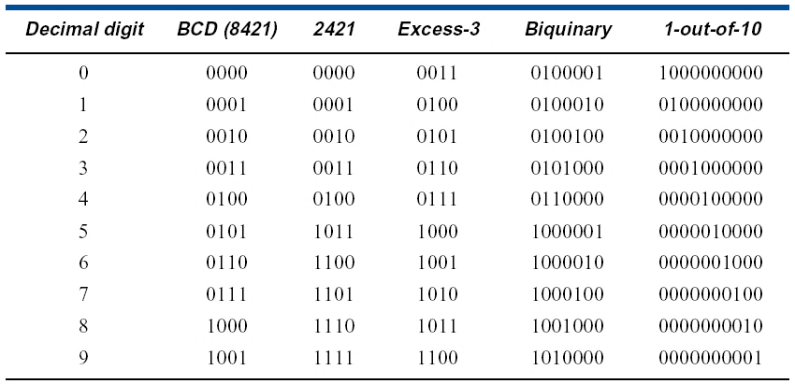
1.6 十进制数值与字符编码（1/5）
十进制数值编码：有很多种，但只有少数留用至今
请分别用一句话定义2421码和余3码
Notes:
这个表给出了5种用二进制数字对十进制10个数字进行编码的方法。第一列是10个十进制数字。第二列是BCD码，BCD是Binary-Coded Decimal‎的缩写，意思是用二进制编码的十进制代码，因此BCD码又被称为二-十进制码。如果要对BCD码下一个定义，我们可以说:BCD按4位二进制数的自然顺序，从小到大，依次取前10个编码分别表示十进制数字的0、1、2、3、4、5、6、7、8、9。BCD码是一种有权码，它的每一位有固定的大小，最高位的权为8，次高位为4，次低位为2，最低位为1，因此BCD码又被称为8421码。
修正：修正的规则是：当两个BCD码相加，如果和等于或小于 1001(即十进制数9)，不需要修正；如果相加之和在 1010 到1111(即十六进制数 0AH～0FH)之间，则需加 6 进行修正；如果相加时，本位产生了进位，也需加 6 进行修正。
第三列是2421码，它也是一种有权码，权的大小从高到低依次为2、4、2、1。第四列是余3码，余3是多3的意思，它是在8421码的基础上加3形成的，它不是有权码。最后两列分别是二五混合进制码和十中取一码，由于时间关系我们不多介绍，有兴趣的同学可以百度一下。
你能给2421码和余3码分别下一个定义码？
基于这种考虑，一个很常用的2421编排规律就是（是一种对9的自补代码，因而可给运算带来方便）：
0~4不采用最高位的“2”
5~9都采用最高位的“2”
余三码（余3码）【计算机】是由 8421BCD码加上0011形成的一种无权码，是一种对9的自补代码，因而可给运算带来方便。其次，在将两个余三码表示的 十进制数相加时，能正确产生进位信号，但对“和”必须修正。修正的方法是：如果有进位，则结果加3；如果无进位，则结果减3。

Slide 8
1.6 十进制数值与字符编码（2/5）
编码、码字、非码字
编码
一个 N 位字符串集合，每一个不同的串表示一个不同物品或数字
码字
编码中任意一个字符串
非码（字）
不是码字的其它字符串
“1111” 在2421编码中是一个码字，但在8421编码中不是一个码字，而是一个非码（字）
Notes:
要特别注意，我们常常把码字也叫做编码，说这个编码，那个编码，实际上是说这个码字，那个码字，但编码和码字是两个不同的概念。

Slide 9
1.6 十进制数值与字符编码（3/5 ）
ASCII字符编码(American Standard Code for Information Interchange)，它用7位表示：
94 个可打印字符，34个不可打印的控制字符
打印格式控制字符
信息分隔控制字符
通信控制字符
ASCII码经过精心设计，有一些有意思的特性
数 0、…、9 与数字字符0、…、9不同
扩展ASCII码表
摩尔斯码
布莱叶盲文

Slide 10
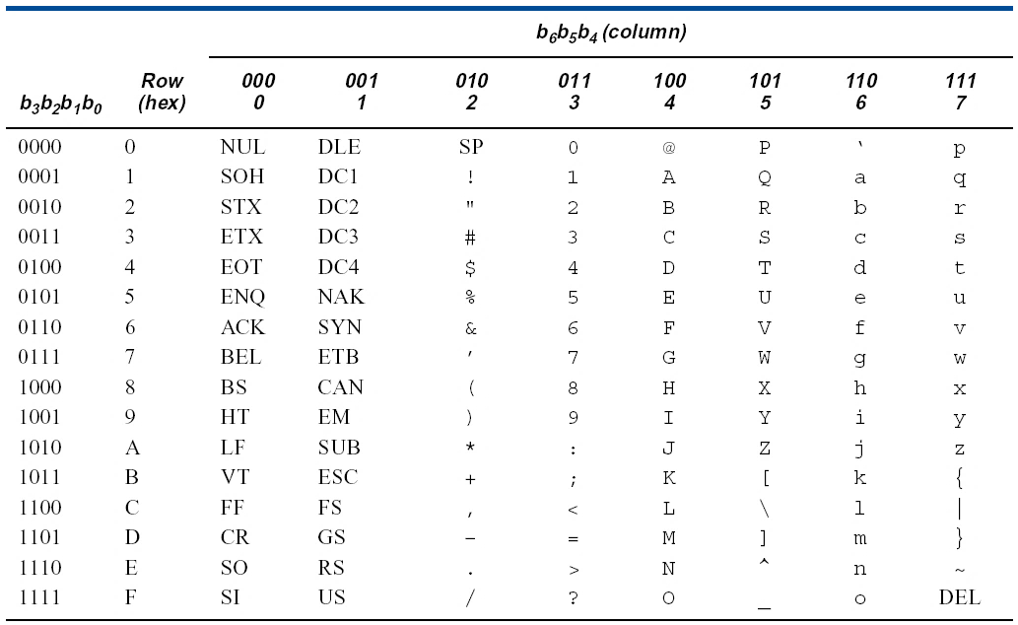
1.6 十进制数值与字符编码（4/5 ）
汉字编码，电报码
图像、声音、视频编码
Notes:
这是ASCII码表，编码的高3位构成8列，低4位构成16行，前两列和最后一列最后一行的那个字符是不能打印或显示的控制字符，剩下的都是可打印或显示的字符。要理解全部控制字符的含义需要一定的计算机功底，其中一些与老式设备有关，其含义已经发生改变，有兴趣的同学可以百度一下。
我们所使用的汉字有很多种不同的编码方式，如输入码、内码、区位码、字形码，电报码，而且有些有重码，如输入码。
图像、声音、视频的编码方式也很丰富，而且在不断改进，这些编码着重考虑的一个问题是，编码是否可以高倍率的压缩。

Slide 11
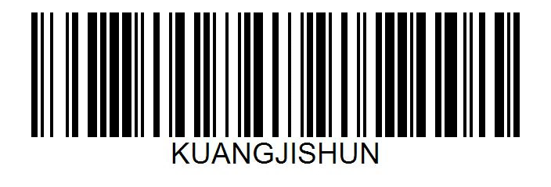

1.6 十进制数值与字符编码（5/5 ）
摩尔斯码SOS ∙∙∙ --- ∙∙∙
布莱叶盲文
条形码
邝继顺
邮政编码：410082。
学号、身份证号是怎么编的？
Notes:
摩尔斯码和布莱叶盲文都是用来表示字符的，但远没有ASCII码应用广泛，它们只用在特殊的领域。
国际通用紧急求救信号SOS用摩尔斯码来表示是•••---•••，即3短、3长、3短，信号可以用电、声、光等多种形式发送。本质上，“短”可以用0表示，“长”可以用1表示，因此逻辑上SOS可以用000111000来表示。任何人看见这种信号，都有展开施救的义务，没有遇到险情不能随意发送这样的信号。
布莱叶盲文用6个凸点的组合来表示26个字母和一些特殊的符号。这是很多外国人说得最多的一句话，你猜猜是什么？
这是两种不同形式的条码，是用黑白条纹或黑白方块来编制的。长条条的这个是一维的，只有一个方向有信息。方形的这个是二维的，叫二维码，两个方向都有信息，现在用得很多。买东西扫二维码，然后爸妈买单，好爽。
410082是我们学校所在地的邮政编码，是用十进制数字来编的。提个问题：学号是怎么编的？身份证号是怎么编的？读取时如果出现错误怎么办？

Slide 12
可靠性编码
内容
可靠性编码的基本原理、奇偶校验码和格雷码
目标
通过举例，解释可靠性编码的基本原理，会生成奇偶校验码，能写出一种n位的格雷码。
Notes:
错误总是不可避免地会出现，数字系统出现错误的后果有时可能是灾难性的！因此发现错误很重要，只有先发现错误，才可能最后纠正错误。奇偶校验码和格雷码是最常用的可靠性编码。
通过本次学习，要能解释可靠性编码的基本原理，会生成奇偶校验码，能写出一种十进制数的格雷码。

Slide 13
1.7 可靠性编码（1/2）
错误总会发生
数字 | 8421码 | 接收方可能出现的情况
0 | 0000 | 0000
1 | 0001 | 0001
2 | 0010 | 0010
3 | 0011 | 0011
4 | 0100 | 0100
5 | 0101 | 0101
6 | 0110 | 0110
7 | 0111 | 1111
8 | 1000 | 1001
9 | 1001 | 1001
√
×
Notes:
发送方在发送8421码时可能会出现这样的情况，由于某种原因使0111变成了1111，最高位错了，使1000变成了1001，最低位错了。
大多数应用场景下，接收方可以发现第一个错误，因为通信双方常常是有一些约定的，都知道用什么编码，而8421码中没有1111这个码字，因此一定是出错了，但不知道错在哪里。
但接收方不能发现第二个错误，因为错误的1001是8421码的一个码字。所以，使用8421码进行通信不能发现错误，当然更不能纠正错误。

Slide 14
1.7 可靠性编码（2/2）
在原来的编码中增加一些位（冗余位），使得新的编码字具有某种特性，而非码字不具有这种特性
数字 | 8421码 | 8421码的偶校验形式
0 | 0000 | 00000
1 | 0001 | 10001
2 | 0010 | 10010
3 | 0011 | 00011
4 | 0100 | 10100
5 | 0101 | 00101
6 | 0110 | 00110
.. | …… | ……..
奇偶校验码的检错能力与代价
Notes:
常用发现错误的办法是在原编码中增加一些位，这些位叫做冗余位，使得新的码字具有某种规律或特性，而非码字则不具有这种规律或特性。
比如在8421码的最左边增加1位，使得整个编码中为1的位数为偶性，这就是偶校验码，因此在0000的最左边加0，在0001的最左边加1，在0100的最左边加1，等等。也可以是增加1位后，使整个编码中为1的位数为奇性，这就是奇校验码。
不管是偶校验码，还是奇校验码，它们都只能发现有奇数个位出错的错误，不能发现有偶数个位出错的错误，但这并不妨碍奇偶校验码的应用，因为多位同时出错的机率毕竟较少。为什么只能发现奇数个位出错的错误呢？这是因为奇数个位出错的错误会改变整个编码中为1的位数的奇偶性，而偶数个位出错的错误不会改变整个编码中为1的位数的奇偶性。如果一定要求能够发现多位错误，甚至能够纠正错误，则需要增加更多的冗余位。因此，奇偶校验码仅用来发现一位错是完全可以的，但要付出增加一个校验位的代价，进行存储和传输时每4位都要增加1位。

Slide 15
1.7 可靠性编码-奇偶校验码（1/3）
偶校验码
0 | 0 | 0 | 1 | ？
0 | 0 | 1 | 0 | ？
0 | 0 | 1 | 1 | ？
0 | 1 | 0 | 0 | ？
？ | ？ | ？ | ？ | ？
Notes:
下面我们来看看奇偶校验码的一种应用。有16位二进制数需要生成校验码。先把这16位二进制数摆成一个方形，采用偶校验方式对每一行、每一列生成一个校验位，这样的编码叫做二维偶校验码，它可以纠正一位错误。

Slide 16
1.7 可靠性编码-奇偶校验码（2/3）
偶校验码
0 | 0 | 0 | 1 | 1
0 | 0 | 1 | 0 | 1
0 | 0 | 1 | 1 | 0
0 | 1 | 0 | 0 | 1
0 | 1 | 0 | 0 | 1
Notes:
最后生成的结果是这样的，每行、每列都有偶数个1。

Slide 17
1.7 可靠性编码-奇偶校验码（3/3）
偶校验码纠错
0 | 1 | 0 | 1 | 0
0 | 1 | 1 | 0 | 0
0 | 1 | 1 | 0 | 1
1 | 0 | 0 | 0 | 1
1 | 1 | 0 | 0 | 0
0
Notes:
现在接收方收到这样一组数据，我们来看看是否存在错误，如何有，错在哪里。
我们先一行一行地查，看哪些行1的位数不是偶性，结果是中间这一行，我们划一条红线。
再检查每一列，看哪些列1的位数不是偶性，结果是第4列，我们再划一条红线。
两条红线相交的位置就是最有可能出错的地方。因此，从概率上来说，这个红色的0原本应该是1。把0变成1，或者把1变成0是很容易的，只要反过来就行，数字电路很容易做到。

Slide 18
1.7 可靠性编码-海明校验码（1/3）
将信息位分为多个组，每个组增添一个校验位，利用各组间的关系进行查错与纠错。
1、校验位为K位，信息位为n位，2^{k}-1≥k+n
以7位海明码为例
2² 2¹ 2⁰
7
6
010
1
111
5
4
011
2
001
2、海明码每位的位置从1开始计数，其中2^{k}位是校验位。
110
101
100
3
3、分组
组数=位置的二进制数位数；
位置的二进制数从高位到低位，对应位为1的信息位和校验位分为一组。
P3组
P2组
4、每组信息位和校验位满足偶校验。
P1组
Notes:
分组规则：
每个校验位只参加一组校验
每个信息位至少参加一组以上的校验，且这些组别不完全相同
要分多少个组，如何安排位置比较方便？

Slide 19
1.7 可靠性编码-海明校验码（2/3）
例1.通信双向约定采用汉明码通信，发送方的4位信息位0101采用7位海明码编码，编码后发送的码字是什么？
7
6
5
4
3
2
1
0
1
0
1
0
1
0
1
0
1
0
1
0
P3组
1
P2组
0
P1组
1
编码后发送的码字是0101101

Slide 20
1.7 可靠性编码-海明校验码（3/3）
例2.通信双向约定采用海明码通信，当接收端收到0101011的码字时，问在最多一位错的情况下发送端发送的码字是什么？
7
6
5
4
3
2
1
0
0
0
0
0
0
0
0
0
0
0
1
0
0
1
0
0
1
1
0
1
1
1
1
1
1
0
P3组
0
P2组
P1组
1
发送端发送的码字是0101010
可以检2位错，纠1位错

Slide 21
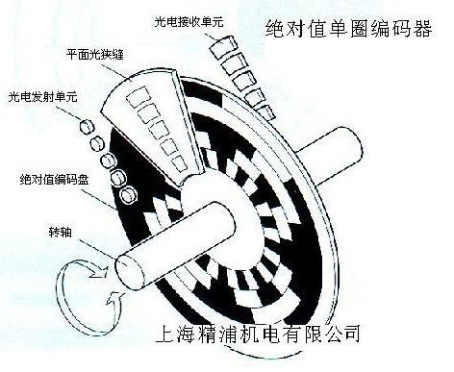
1.7 可靠性编码-格雷码（1/3）
光学轴角编码器
111
000
B
0
B
1
110
B
001
2
101
010
100
011
(a) 位置0～7的二进制编码
2022/10/19
21/26
Notes:
另外一种应用广泛的可靠性编码是格雷码，它主要用于计数器、方位角编码器。左图假设是一张用于气象预报的风向编码器，有8个方向，分别是北偏东（在这）、东偏北（在这）、东偏南（在这）、南偏东（在这）、以及南偏西、西偏南、西偏北、北偏西，分别用000、001、010、011、100、101、110、111表示。
右图是一个对电机转角进行编码的编码器内部结构示意图，转角角度划分得很细，比风向编码器多多了，远远不止8个。
该图中，编码盘的左侧有光电发射单元（在红色椭圆内），可以向右侧发射可见的或不可见的光线。
编码盘的右侧有光电接收单元（在蓝色椭圆内）。当发自编码盘左侧的光线通过转盘的透明部分到达转盘右侧的光电接收单元时，接收单元会输出高电平，否则光线被黑色挡住，接收单元输出低电平。

Slide 22
1.7 可靠性编码-格雷码（2/3）
格雷码：任意两相邻代码之间只有1位不同
111
000
100
000
B
0
B
1
110
001
101
001
B
2
G
2
G
1
010
111
G
0
101
011
100
011
110
010
(a) 位置0～7的二进制编码
(b)位置0～7的格雷码编码
2022/10/19
22/26
Notes:
现在我们来看，左图所示的风向编码器在实际应用中会出现什么问题。
现在假设风向如蓝色箭头所示，风向是东偏北，即使风向有点不稳也没有问题，编码为001。
风向如果是绿色箭头所示，则风向是东偏南，即使风向有点不稳也没有问题，编码为010。
如果风向是红色箭头所示，则风向指示可能出现问题，因为正东这一点比较特殊。
在这一点上，中间和外侧两个环是否透明会发生变化，从而导致编码从左至右的第二位和第3位会发生变化。但是，这两位发生变化的时间很难一致。当从001变成010时，第三位可能会比第二位先发生变化，结果会先出现000，然后再出现010。但编码000指的是北偏东方向，这与实际情况相差甚远。当从001变成010时，也可能是第二位先变，第三位后变，结果会先出现011，再出现010。但编码011指的是南偏东方向，这与实际情况也相差甚远。这些可能发生的情况说明，用二进制码来对风向进行编码是不合适的。
但是如果使用格雷码，就不会出现这些不合逻辑的现象。
因为在格雷码中，任何两个相邻的编码只有一位不同，在交界处只有一位会发生变化，不存在哪位变化在前，哪位变化在后的问题，它们所指示的方向事实上都没有问题。

Slide 23
1.7 可靠性编码-格雷码（3/3）
十进制数字的格雷码（有多种）
Decimal
8421码
Gray
0
0000
0000
1
0001
0100
2
0010
0101
3
0011
0111
4
0100
0110
5
0101
0010
6
0110
0011
7
0111
0001
8
1000
1001
9
1001
1000
在降低功耗、提高可靠性方面有很多应用
2022/10/19
23/26
Notes:
十进制数字的格雷码有多种形式，只要任何两个相邻的代码之间仅有1位不同，但要注意首尾两个编码也是相邻的。
这个表中的第一列是10个十进制数字，第二列是对应的8421码，最后是一种格雷码。教材上介绍了一种格雷码的一般生成方法，大家可以自己看一下。
格雷码在降低功耗、提高可靠性方面有很多应用。发明格雷的人申请了专利，挣了很多很多钱。

Slide 24
小结
有效编码
长度最短
每一位有特定意义
数字与字符编码
8421码、2421码、余3码
ASCII码
可靠性编码
编码具有某种规律，出现错误时，规律通常会被打破
奇偶校验码可以发现奇数位错误
格雷码常用于计数器，可降低功耗，提高可靠性
海明校验码（分组奇偶校验码）可以纠正错误
测验

